Slide 1
分布式安全
身份认证 (authentication)还包含对合法用户的验证和身份鉴定。通常通过某种形式的口令操作将身份鉴定包含在一起。
访问控制 (access control)致力于防止对数据文件和系统资源的篡改。通常通过访问列表来实现 。
实现安全通信，分别使用加密和数字签名来保护内容的安全，检验网上信息发送者的身份。

Slide 2
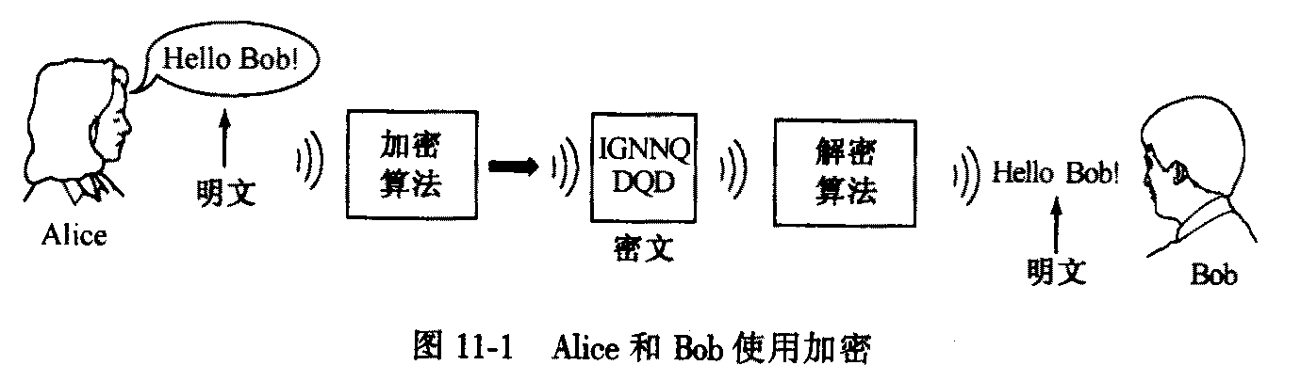
11·1 加密和数字签名
加密 (encryption)使用密钥将数据编码，这样窃听者就不会很容易地读出信息。加密后的数据称为密文 (Cipher text)，而加密前的信息是明文 (plaintext)。从密文转换成明文的过程称为解密 (decryption)。

Slide 3
11·1·1 对称加密
对称加密 (symmetric encryption)指的是加密和解密使用同样密钥的算法。如：
E(p,k)=C & D(C,k)=p
其中:
E=加密算法
D=解密算法
P=明文 (原数据)
K=加密密钥
C=密文
也称为私钥加密或是传统加密。

Slide 4
DES第一阶段:初始置换
DES的第一阶段包含一次64位分组的置换，将每个分组内部的位序打乱。置换(permutation)这一术语有严格的数学意义，仅指改变次序。实际上置换是由一个表实现的(参见详细说明11·1)。现在64位的数据分成两部分:L0(左段)和R0(右段)。零下标表示原数据段。以后每经过一次DES算法中第二阶段的迭代，下标就增加。

Slide 5
DES置换
58
50
42
34
26
18
10
2
60
52
44
36
28
20
12
4
62
54
46
38
30
22
14
6
64
56
48
40
32
24
16
8
57
49
41
33
25
17
9
1
59
51
43
35
27
19
11
3
61
53
45
37
29
21
13
9
63
55
47
39
31
23
15
7

Slide 6
DES第二阶段:移位 (重复16次)
第二阶段包含一个使用密钥的依靠表的算法。这个动作通常称为数据移位。这个算法要重复16次，因为每次使用不同分组的子密钥所以每次移位的动作都不一样。子密钥由另一组表和自己的移位算法决定。每次迭代后，L(左边)和R(右边)的下标要增加以表示各个阶段，如图11-2所示。第16h次迭代的结果称为预输出并传递给第三阶段。确切的表和各种算法见 [NIS77]。

Slide 7
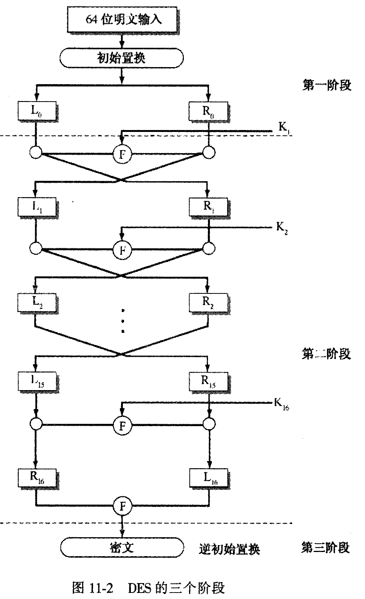
数据加密标准 (DES)
DES使用64位的密钥，其中8位是用做检错的，所以实际上DES有56位的密铺是用做安全目的的。因为它将二进制数据每64位作为一组进行加密，所以也称为分组加密。

Slide 8
DES第三阶段:逆置换
DES的最后一个阶段就像第一阶段一样，包含一次64位分组的置换，改变每个分组内部的位序，但是它使用的是不同的表。实际的置换是由一个表实现的 (见详细说明11.2)。这次置换的输出就是密文。

Slide 9
DES逆置换
40
8
48
16
56
24
64
32
39
7
47
15
55
23
63
31
38
6
46
14
54
22
62
30
37
5
45
13
53
21
61
29
36
4
44
12
52
20
60
28
35
3
43
11
51
19
59
27
34
2
42
10
50
18
58
26
33
1
41
9
49
17
57
25

Slide 10
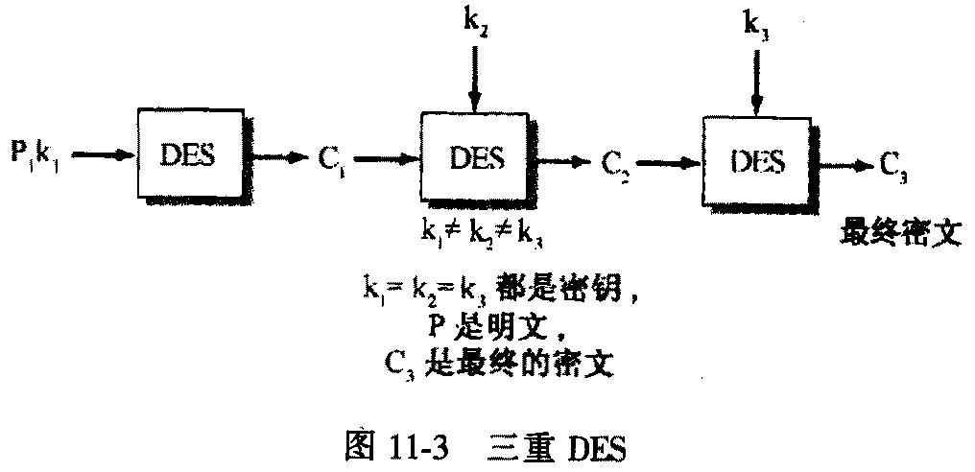
三重DES
可以通过三重DES来加强DES的安全性。三重DES利用三个64位的密钥。数据首先通过使用第一个密钥的DES三个阶段加密产生c1，然后C1通过使用第二个密钥的DES三个阶段加密产生C2，第二个密文C2最后再通过使用第三个密钥的DES加密，如图11-3所示。
E(p,k1)=C1
E(C1,k2)=C2
E(C2,k3)=C3
E就是DES加密算法，ki是第i个密钥，p是原来的明文，c3是最后的密文。

Slide 11
使用对称密钥加密的数字签名
使用私钥加密的数字签名。数字签名也称为消息摘要，并使用一个如[NIST93B]所描述的安全hash函数。这个hash函数称为摘要函数，典型的有128位。这个摘要函数应用于整个文档，产生一个依赖于消息中每一个比特信息的值。利用共享的私钥可以有两种方法计算摘要。最简单最快捷的方法计算消息的hash值，再用私钥加密消息，然后与加密后的摘要一同发送。接收者这时可以计算消息摘要，加密并比较相互的值。如果两者相符，说明文档的内容没有被改变。
将密钥添加在消息后面，然后计算hash值，这种方法的结果如下所示:
计算D(M,K)，其中D是一个摘要函数，M是消息，K是共享的私钥。

Slide 12
11.1.2 非对称加密
非对称加密 (Asymmetric Encryption)包含两个密钥——一个公钥和一个私钥，也称为公钥加密。如果一段信息由公钥加密，可以用对应的私钥以如下的方式进行解密。
E(p,ku)=C&D(C,kr)=P
其中:
E=加密算法
D=解密算法
P=明文 (原数据)
Ku=公钥
Kr=私钥
C=密文

Slide 13
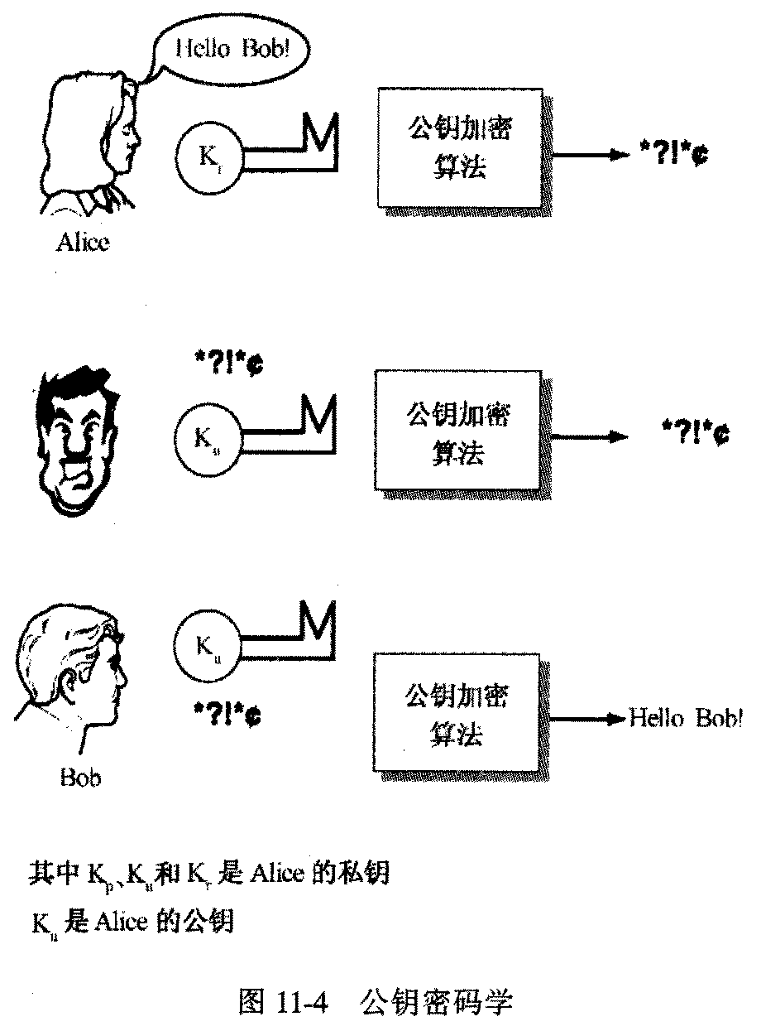
私钥加密，公钥解密
如果一段信息由私钥加密，可以用对应的公钥以下面的方式进行解密。
E(p,kr)=C&D(C,ku)=P
其中:
E=加密算法
D=解密算法
D=明文 (原数据)
Ku=公钥
Kr=私钥
C=密文

Slide 14
RSA
RSA是由Rivest、Shamir和Adlem们在1978年开发的一个专利公钥加密算法。使用RSA有三个阶段:阶段1确定公钥和私钥;阶段2对一个消息进行加密;阶段3对消息进行解密。

Slide 15
RSA第一阶段
1·设Alice选择p=5，Q=1l。
2·所以,N=P*Q=55。
3.F(N)=(P一1)(Q一I)=40。
4·选择额e=7
(使用欧几里得算法验证GCD(40,7)=1::
40=5*7+5
7=1*5+2
5=2*2+1
2=2*1+0)。
5.使用扩展的欧几里得算法将D表示成e和f(N)的线性组合。
1=5-2*2
=5-2*(7-1*5)
=-2*7+3*5
=-2*7+3*(40-5*7)
=3*40-17*7
因此1=-17*7（mod 40）=23(mod 40),D=23

Slide 16
RSA二、三阶段
第二阶段:
向Alice发送消息M=25。
计算 C=Me(mod N)=257(mod 55)=20
第三阶段:
将从Alice处收到的密文C=20解密，密文的公钥是（D=23,N=55）。
计算cd(mod N)=M=2023(mod 25)=25=M

Slide 17
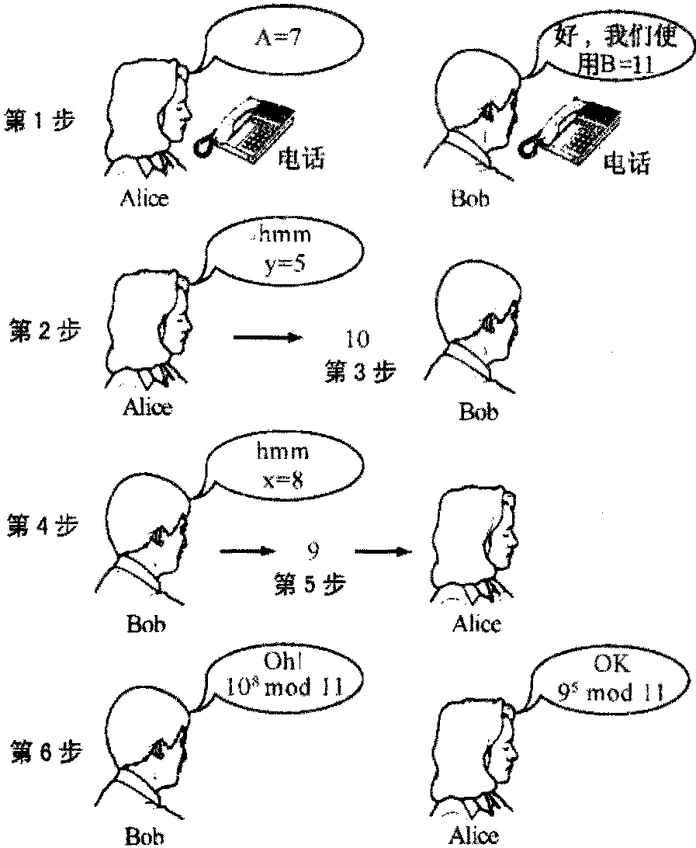
Diffie-Hellman密钥交换法

Slide 18
共享密钥
1，Alice和Bob同意一个公开通信的质数p和整数a。
2·Alice产生一个随机的数值x:2<=x<=P-1。
3，A1ice计算ax{Mod p)=A,并向Bob发送A。
4·Bob产生一个随机的数值y:2<=y<=p-1。
5·Bob计算ay(Mod p)=B并向Alice发送B。
6·Bob计算 Ay(Mod p)=(ax)y，(Mod p)。
7，Alice计算 (Bx( Mod p)=(ay)x(Mod p)=(ax)y(Mod p)！

Slide 19
例
1·Alice和Bob同意假设p=11，a=7。
2·Alice产生了x=5，其中2<=5<=11-1。
3·Alice计算阿ax(Mod p)，或产75(mod 11)=10，并向Bob发送11。
4·Bob产生了y=8: 2<=8<=11-1。
5·Bob计算ay(Mod p )=78(Mod 11)=9,并向Alice发送9。
6.Bob计算(A)y(Mod p)=(75)8(Mod 11)=78*5(Mood11)。
7·Alice计算 (B)x(Mod p)=(78)5(Mod 11)=75*8(Mod 11)！
所以，75*8(Mod 11)是他们的共享密钥。

Slide 20
RSA阶段1:决定公钥和私钥。
1·选择两个大质数P和Q。
2·计算N=P*Q。
3·计算F(N)=(P一1)(Q一l)。
4·选择e，其中1<=e<=n一1并且GCD(e,F(N))=1(GCD力最大公约数)。
5·计算d，其中ed=1(mod f(n))(使用扩展的欧几里得算法)。
6·公开d和n,这些值组成了公钥。

Slide 21
RSA阶段2:对消息加密
为了使用RSA对消息M进行加密，其中1<=M<=N一1。必须进行如下计算。
c=Me(Mod N)
其中c是密文。
发送C。

Slide 22
RSA阶段3:对密文解密
为了使用RSA对密文C进行解密。必须进行如下计算。
Cd(mod N) =M
其中M是原来的明文。

Slide 23
使用公钥加密的数字签名
数字签名的公钥加密方法使用RSA。在此方法中，创建者使用它的私钥来加密它的整个数据文件 (代价高昂)或者它使用摘要函数所产生的文档签名。相对于私钥加密方法，使用公钥加密的主要优点是它不存在密钥分发的问题。这个方法假定可以相信发布公钥的来源(参见11·3·1节)，然后接收者可以使用公钥来解密签名或文档来验证它的来源和/或内容。由于公钥密码学的复杂程度 (参见图11-4)，只有正确的公钥才能解密消息或摘要。最后，如果你发送消息给已经知道公钥的某人，那么就可以使用接收者的公钥将消息或摘要加密，这样只有接收者才能使用他们的私钥来验证信息的内容。

Slide 24
11·2 身份认证
在一个分布式环境中提供身份认证机制有几个步骤是必须的。第一步是认证或检验用户的身份。完成这一步有三个基本的方法 [Sha77，WL92]。
首先，可以通过用户所知的一些信息如口令来检验用户的身份，这是最普通的方法，但不是最安全的。
第二个方法使用用户所持有的一些信息如密钥等。
第三个方法包含了用户自身的一些信息，比如用户的指纹或是视网膜模式等，这是最安全、最昂贵的方法了。
注意:到现在为止，这些方法只是在集中式系统中能很好地工作。

Slide 25
分布式的操作系统要解决的问题
1·窃听(eavesdropping):我们怎么来防止有人从通信线路窃听信息?
2·多口令管理 (multiple password management):如果我们访问一个多机系统，是不是每个系统都要保持用户ID和口令的一个副本呢?每个存储认证信息的数据库都有可能泄漏，从而导致系统安全的崩溃。此外，是不是每次我们要完成一项工作的时候都必须出示口令呢?
3·重演 (replay):认证信息在网上传播的时候，即便它是加密的，别人也可以复制它，然后过一段时间后重新发送，从而导致不适当的访问。
4·信赖 (trust):认证行为是单向的还是用户也有能力去验证并信任将会合法地执行服务。 一个集中式系统可以信赖其自身，而分布式系统则一定要找到一个方法去相信其他人。

Slide 26
认证证书管理系统
认证证书是分布式系统中由计算机产生的，通常具有时间有效期的，经过认证同意后可以方便地访问多种资源的信息包。时间有效期的特性预防了一段时间后重演的发生。可以经由一个时间戳或者一个临时标签(nonce)来实现。临时标签是一个每次通信中都独一无二的一个随机值，所以没有两次通信使用相同的临时标签，这样就非常容易地将重演检测出来。认证证书管理有两个基本的方法。 11·2·1节中所示的第一个方法利用认证证书列表，此表包含了从可信的认证权威处得到的认证信息的一个列表，X·509就是一个例子。任何需要检验身份的服务必须检查列表以检验客户的可靠性。11·2·2节中所示的第二个方法包含了一个集中式的证书分派中心，客户在此处获得所需服务的各种认证信息。以后客户使用服务的时候就显示这个服务的认证信息。

Slide 27
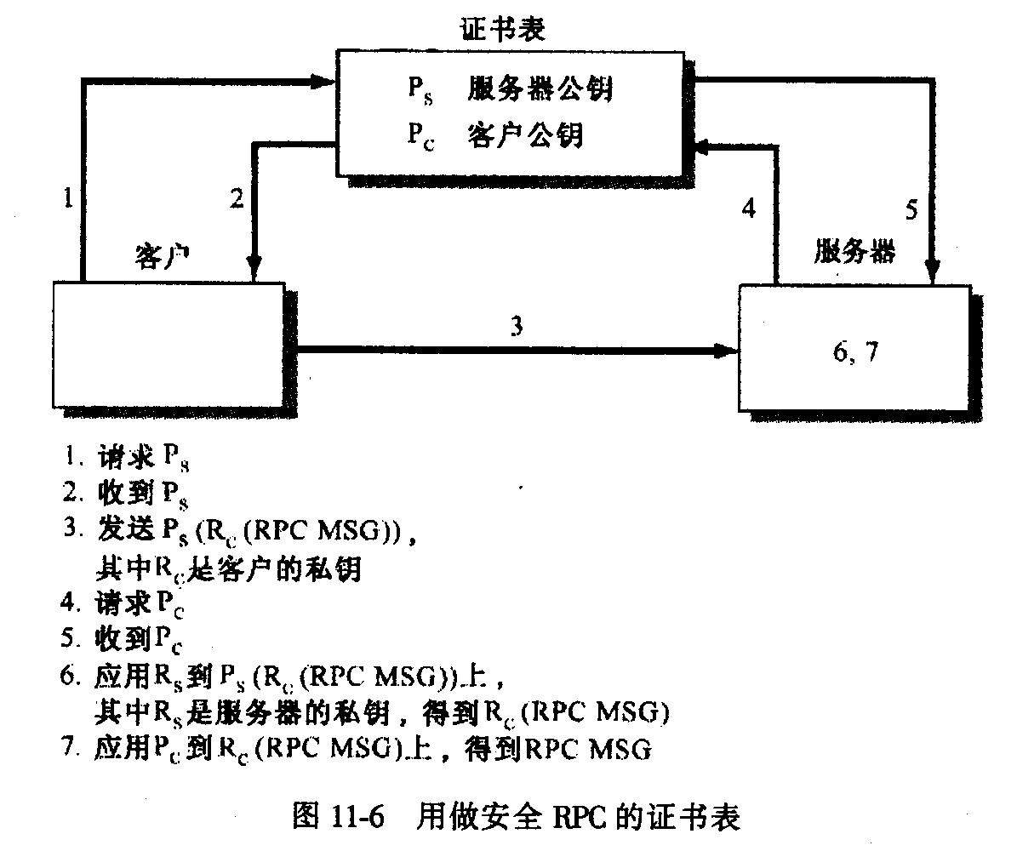
11·2·1证书表
证书表基于如11·1·2节所示的公钥加密法。用户的身份标识信息成为一个认证证书，可以包括在证书表中。认证部门检验用户的身份就是指认证授权和检验用户的公钥。

Slide 28
X·509
X·509是第7章中讨论的X·500目录服务的身份认证部分。目录服务提供了证书表的位置，但是它假定存在一个可信赖的认证部门来创建这些认证证书。认证证书是由发布人签署的(以发布人的私钥加密)，由此将证书持有者的姓召与发布人的公钥联系在一起。
X·509提供了三个使用证书表的身份认证过程:单路认证，二路认证和三路认证。

Slide 29
X·509认证证书中所包含的元素
V:版本号。版本号将X·509的几个后继版本区分开来，默认值是1988年的版本。
SN:序列号。序列号是发行认证证书的部门发布的一个独一无二的整数值，序列号是和认证证书明确联系的，就像社会保险号与美国公民或移民是明确联系的一样。
AI:算法标识符。算法标识符标识了认证部门签署认证证书时所采用的算法，认证部门用它的私钥来签署每一份证书。
CA:发行者或认证部门。就是由认证部门来创建认证证书的。
T$_{A}$:有效期。提供了有效的最初和最迟日期，就像信用卡上的日期一样。
A:正文。证书所要证明的标识。
Ap:公钥信息。为证书所标识的正文提供公钥和算法标识符。

Slide 30
签名
认证证书的签名包含了认证的其他各个部分。签名是其他数值域的一个忙础函数值，并使用认证部门的私钥进行加密以保证整个认证证书信息的完整性。如果有人使用认证部门的公钥将hash值解密，并对整个证书计算出来的hash值进行比较，如果两者不相符合的话，则说明这个证书的内容被非法更改了。

Slide 31
单路认证
单路认证保护消息的整体性与原始性。可以通过用户使用自己的签名 (私钥)签署的时间戳、临时标签值和目标位置标识等信息来实现。此时接收者可以将信息用经由证书表验证的创建者的公钥进行 "反签名"，从而检验信息的内容。因为仅限于在目标位置认证，所以就称为单路认证。

Slide 32
二路认证
二路认证允许接收者或者说目标也可以由发送者或创建者进行验证。除了单路认证的过程以外，目标也向创建者发送一个答复。答复包含了新的时间戳、原先的临时标签以及一个新的临时标签。答复使用创建者的公钥来签署。因为公钥加密法中只有对应的私钥，所以说只有创建者的私钥才能将答复解密。此外，临时标签一定要是原先的临时标签，否则将不能确认。

Slide 33
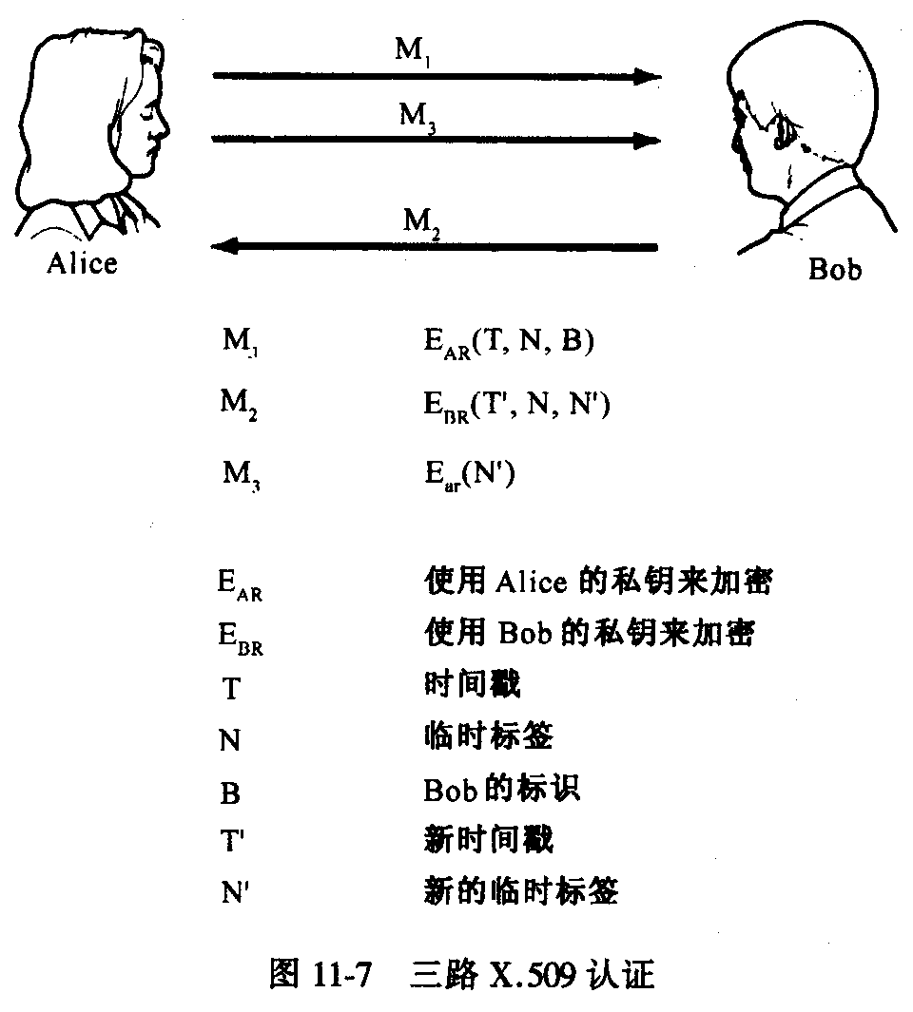
三路认证
当目标和创建者不具备同步时钟或者不愿相信时钟时就采用三路认证。除了二路认证的过程之外，创建者然后发送一个目标答复的答复。其中包含原答复中的新的临时标签，如图11-7所示。一旦验证了临时标签值是相符合的，就没有必要验证时间戳了。

Slide 34
证书废除
证书表的使用过程中，存在一个潜在的问题是认证证书过期之前的证书废除。这通过保持一个废除列表来得以实现。这个列表是与证书表是一同保持的，当需要确认证书是否真实有效时可以查询该表。这与过期信用卡手册相类似，后者保持了一个在有效期前失效的信用卡的列表。废除表还保持一个由证帛部门的私钥签署的消息摘要以保持并确保列表的完整性。

Slide 35
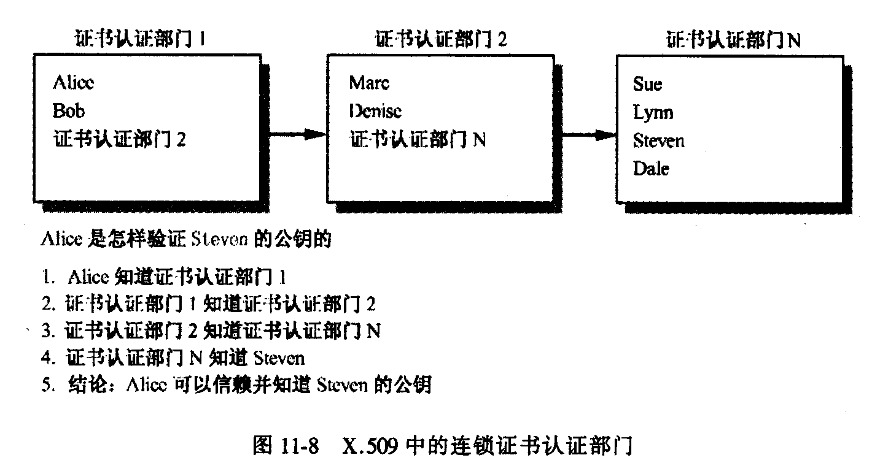
X·509中使用多个证书认证部门
另一个潜在的问题就是多个证书认证部门的存在。某人使用了一个不同的证书认证部门，而这个部门已列在了你的部门列表中，这样你就可以验证他的身份。为此，必须用你的部门来验证其他的部门的身份。一旦完成，你就拥有了其他部门的公钥，而你也就可以验证在部门列表中的用户的身份，如图11-8所示。这称为连锁证书授权，可以与数学上的传递定律来进行比较。如果Alice知道证书认证部门1，证书认证部门1知道证书认证部门2，而证书认证部门2知道证书认证部门N，后者知道Steven，所以Alice知道Steven。

Slide 36
认证的种类
最后，X·509提供了不同种类的认证。每一种都通过了不同程度的验证，所以反映了证书表中授权信息不同等级的可信度。
最低的等级是一类认证。在这一类认证中，使用者提供电子邮件地址，而认证部门向这个地址发送回应，以这种方式来检验身份。最高的等级是四类认证，它要求使用者以物理形式出现，认证部门必须进行一次背景的核查。X·509证书可以被安全套接字层 (SSL)这样的协议使用，详细说明11·5进行了相关描述。

Slide 37
安全套接字层 (SSL)
SSL起始于Netscape，最初的目的是为了在Web页上安全地通信，随后它被大多数浏览器所支持。最近，WinSock也包含了SSL。互联网工程任务组 (Internet Engineering Task Force，IETF)正式开发了SSL标准。它的目标是确保私密性、整体性和真实性。它的应用从原本的浏览器领域，发展到开发公司合作工程内的安全传输和安全通信等。SSL的使用允许两个实体以某种 (依赖于密钥的长度)安全方式在一个公众网络上通信，并且不需要很多的已有代码的重写工柞。这个方法很可能比寻求并利用一条专线连接的方法效率更高，效果更好。

Slide 38
SSL三个阶段
第一阶段是认证握手(authentication handshake)
实际发生的数据通信是在第二阶段。数据以加密的形式发送，另外，每一个数据段都要经过数字签名，通常是使用DES。
最后一个阶段简单包含了执行一个附加的握手以确保双方均能意识到连接结束了。最后，关闭连接。一般来说，SSL使用一个40位的密钥，因为现在美国的贸易禁令禁止更长的密钥用做出口。

Slide 39
认证握手
1·建立一个双方用来通信的协议。
2·定义一个加密算法。
3，决定是否要采用数据压缩。
4·交换密钥。
5·可以使用X·509认证相互的标识，包括使用X·509申的连锁证书。

Slide 40
11.2.2集中式证书分送中心
一个集中式的证书分送中心依赖某一个地点来管理所分送的全部认证证书。所以，证书分送中心就成为分布式系统中一个关键的因素。如果证书分送中心崩溃或受到危害，整个分布式系统都要受到影响。这个地点在认证数据库管理器中保存了一份所有合法用户的私钥和系统服务的拷贝。证书分送中心使用这些私钥向每个想利用服务的用户分发这些系统和服务证书，这些服务证书必须以客户使用服务的形式表现出来。对每一个用户和每一个服务，都有一个独一无二的服务证书。这些服务证书与集中式系统的能力安全概念是类似的，所以，一个用户可能有若干个服务证书，而每个服务证书都必须对应使用一项服务。服务证书只在一个有限的时间内对特定的服务有效。如果用户的服务证书过期了，用户必须使用用户的系统认证证书从证书分送中心处获得一个新的服务证书。

Slide 41
Kerberos v.5
Kerneros是第一个广泛应用的分布式认证协议，并对此后的协议产生一定的影响，如SESAME和KryptoKnight，现在可以从ftp://athena-dis.mit.edu/pub/kerberos免费得到，在[NeTs94]中有所描述。它的目标是提供一个可信的第三方认证系统，通过使用第三方，分布式系统中的每个位置郁减轻了负担，否则它们都需要保持一个复杂的用户标识和口令的数据库。Kerheros取而代之地只保持了一个认证信息的主数据库，称为Kerberos数据库管理系统(KDBM)。可能有几个Kerberos的密钥分送服务来辅助KDBM，它们包含了主数据库的只读拷贝以帮助KDBM来缓解瓶颈的问题。Kerberos密钥分送服务也允许系统在KDBM暂时不可达的情况下仍然发挥作用。

Slide 42
Kerberos系统四个阶段
阶段0:注册Kerberos
阶段１:获得一个系统票据
阶段2:获得服务票据
阶段3:使用间接服务

Slide 43
阶段0:注册Kerberos
在任何一个用户建立会话之前，首先必须离线 (offline)地在Kerberos密钥分送中心建立用户的标识。完成之后，用户的ID和口令在Kerberos数据库管理器中以加密的方式保存着。这样就可认为用户已经注册了，并可以准备利用Kerberos协议的网络服务。

Slide 44
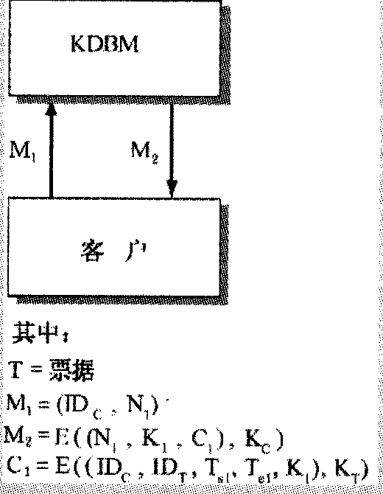
阶段１:获得一个系统票据
Kerberos认证证书称为票据。第一阶段票据授予服务 (Ticket Granting Service, TGS)处获得服务票据。为了获得系统证书，必须在Kerberos中注册 (阶段0)。获得的Kerberos系统票据以RGS的特别私钥加密。这个系统票据中有客户的身份信息，如下所示：
TGS和客户间使用的暂时会话密钥。
客户标识。
TGS的标识。
票据过期时间。
客户的网络地址。
票据经过Kerberos加密，所以只有TGS有权验证系统票据是合法的。任何非法的票据都不可能使用TGS的私钥加密，只有Kerberos才知道密钥。系统票据与TGS的标识一起发送给客户，一起发送的还有Kerberos产生的给TGS和客户使用的会话密钥，以及发回的客户发送给Kerberos的临时标签值。如果临时标签值与发送给Kerberos的值相符合，客户就知道系统票据是合法的，并且是最新的。

Slide 45
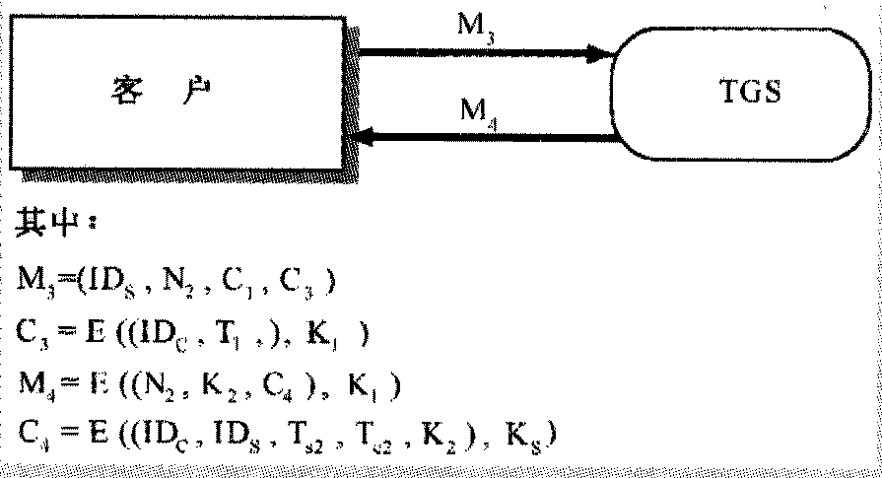
阶段2:获得服务票据
为了获得服务票据，客户向TGS发送一个经过会话密钥加密的数据包，会话密钥是由客户与TGS共享的。这个数据包内包括客户名称、网络地址、临时标签值以及客户想使用的服务的名称。另外，发送的系统票据是非加密的。
当TGS使用密钥将系统票据解密后，它可以验证系统证书中的信息是否与接收到的数据包中的信息相符合。如果符合，TGS就可以确定请求是合法的。认定为合法请求之后，TGS准备向客户发送一个数据包，数据包内包括了使用服务器的私钥加密的服务票据 (这样，只有服务器才可以验证此票据)、服务的名称、有效时间以及一个临时标签。这个数据包是由客户与服务器共享的会话密钥加密的。如果临时标签值相符合，客户就知道这是正确的回应。我们现在已经有了使用Kerberos中所列的某项服务的密钥。

Slide 46
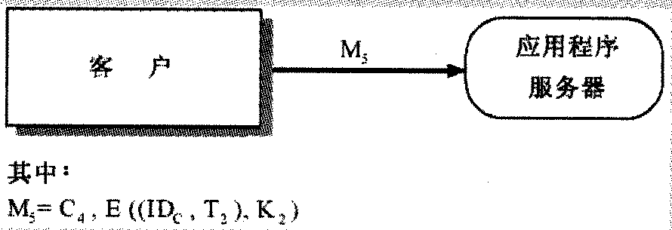
阶段3:使用间接服务
现在客户有了服务票据，准备使用服务。服务票据允许此项服务对客户的标识进行身份认证。为了使用服务，客户向服务方发送一个数据包，包中包含了服务票据和客户的标识。我们知道服务票据是以服务器的私钥来进行加密的，并且包含了客户的身份标识和时间戳。如果时间戳没有过期并且身份标识也符合，那么客户就通过了身份验证，可以自由地使用服务了。

Slide 47
11·3 访问控制 (防火墙)
当一个开放的分布式系统设计成允许信息在所有相连接系统间自由流动时，分布式操作系统必须提供访问控制的功能，这样只有需要共享的信息才能共享。此外，一个系统所需要的，其他的系统未必需要。虽然访问控制是一个操作系统的概念，但当今的分布式操作系统必须依赖硬件的协助，通常采用所谓的防火墙技术来实现访问控制。
防火墙必须避免系统受到安全方面的威胁，并且防止所有的安全方面的威胁通过此墙而进入到它所保护的系统内。同时，防火墙决不能影响任何遵循组织中的安全策略的行为。

Slide 48
防火墙种类
1·包过滤网关。
2·代理服务。
一个地点的系统可能经常同时采用两种防火墙以实现所要求的访问控制。

Slide 49
11·3.1包过滤网关
一个包过滤网关防火墙包括了一个安全工程师，他必须明确指出什么可以通过防火墙，包括有哪些内部信息是可以流出防火墙的，以及允许哪些外部站点通过防火墙。另外，安全工程师可以配置防火墙，以指定哪些内部的计算机服务可以与外部世界共享。
包过滤网关防火墙一般在连接内部系统与外部世界的路由器上实现。一般的路由器都可以实现包过滤的功能，但是防火墙路由器趋向于提供更友好的用户界面，可以更方便地对基于安全的过滤进行配置。就像遍布世界的邮政服务需要信封上的地址一样，网络也需要信息带有自己的地址。防火墙检查的就是这些地址，在信息从某一方向通过之前把它们与自己的列表相比较。因为所有的信息都必须通过执行防火墙功能的路由器，所以所有的信息都要被防火墙所检查。

Slide 50
包过滤网关的规则
动作
目的地址
目的接口
源地址
源接口
禁止
us.net
Nnemy.net
同意
us .net
Friend.net

Slide 51
11·3·2代理服务
代理服务是对内部客户提供的一个访问外部世界的服务。提供这项服务的同时，它还增加了一些安全的措施。代理服务有两种基本的类型:
1·应用层次的网关代理服务
2·电路层次的网关代理服务

Slide 52
应用层次的网关防火墙
通过重写所有主要的应用程序来提供访问控制。新的应用程序位于一个所有用户都可以使用的集中式主机上，这些主机以中世纪高度坚固的城堡来命名，称为设防主机(bastion hostts)，代表关键的安全点。这些主机经常是双重位且的主机(dualhomed)或者是位于多个网络的主机。应用程序运行的时候和它们修改以前没什么不同，只是消除了安全上的隐患，特别是，新的应用程序增加了一个非常重要的小特性:通过前面讨论过的方法之一来进行身份认证。应用网关防火墙是对包过滤网关出色的补充，并且可以用来重写像X11这样的应用程序。

Slide 53
电路层次的网关
与应用层次的网关有相似之处，两者都是为单个应用程序设计的。不同的是它们对用户是透明的，特别是外部的用户可以通过TCP端口与网络连接。在电路层次的网关中，防火墙提供了TCP的端口并来回传递数据字节，就好像一段线路一样。通过这样的方式就完成了回路，同时也不影响应用程序的协议。
既然它们是在一个较低的层次上运行的，电路层次的网关需要修改客户以获得目的地址，而这在应用层次的网关中是随时可用的。修改后的客户经常只用做外部的连接，所有的过滤动作都是单独对源地址和目的地执行的，并没有特定命令的附加信息。
除了传递数据字节，修改后的客户和电路层次的网关保存了一份所传递字节数量的日志，日志中还有TCP的目的地。如果一个已知的站点有安全上的问题，系统管理员可以使用这份日志去通知系统中的任何不幸与这个站点连接的成员。

Slide 54
11·3·3 防火墙体系结构
设防主机体系结构
过滤主机体系结构
过滤子网体系结构

Slide 55
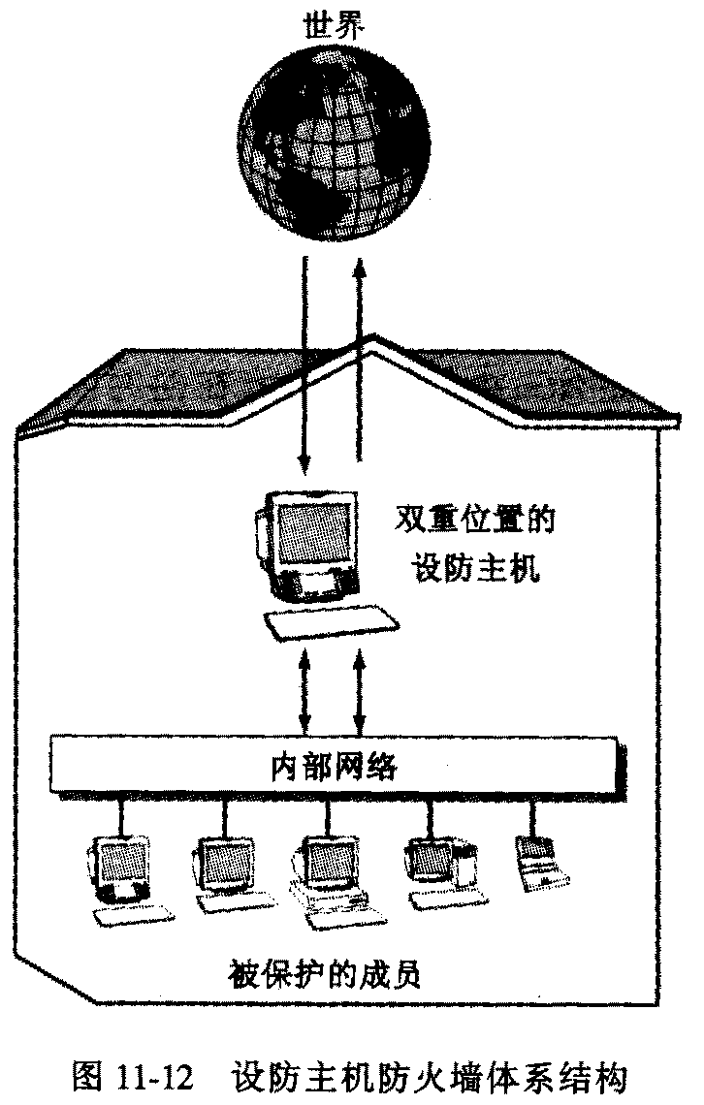
设防主机体系结构
最简单的体系结构是设防主机体系结构，这种设计专门使用了一台设防主机以提供代理服务。尽管主机有能力为网络间信息的传递提供路由，但并不推荐使用主机的这个特性，因为可能因滥用它而经常导致淹没防火墙。所有的本地系统被认为是内部系统，所有的非本地系统被认为是外部系统。设防主机是一个双重位置的主机，处于内部系统和外部系统之间。它不直接属于任何一个网络，而是作为网络间的网关来运作。所有的内部系统可以与设防主机通信，所有的外部系统也可以与同一台设防主机通信。内外系统不能直接相互通信，而是将主机作为各自的代理服务器来实现通信，如图11-12所示。如果主机从外部的连接处收到一个包，包上的地址是内部地址，那么这个包肯定具有欺诈性。这个体系结构展现了代理服务所有的弱点，包括它们所能提供的服务的局限性。

Slide 56
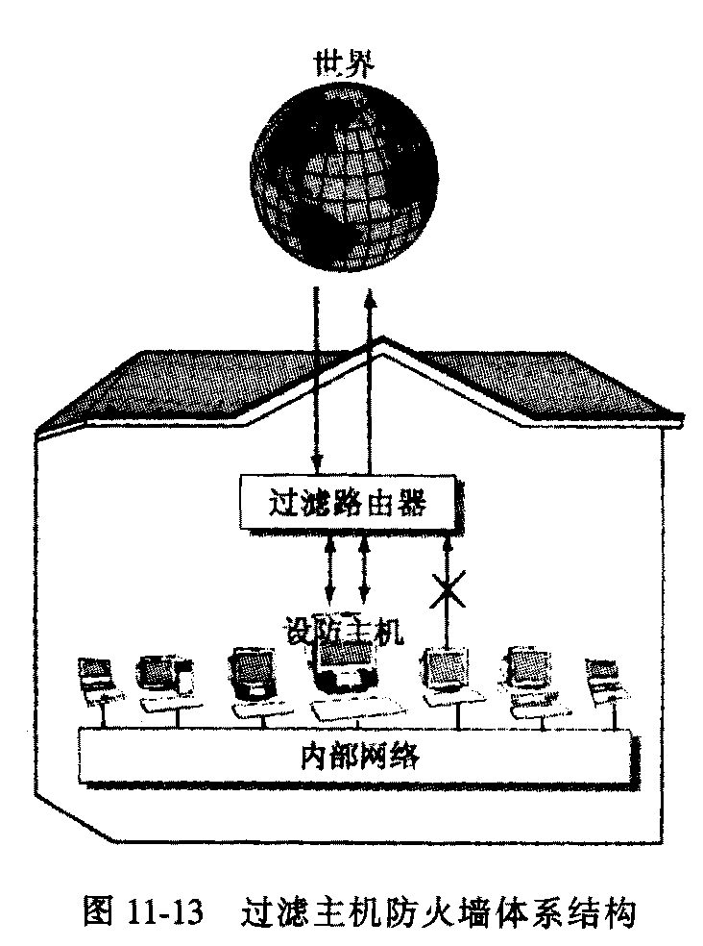
过滤主机体系结构
过滤主机体系结构使用了一台有代理服务的设防主机，还有一个路由器用来进行筛选并提供包过滤能力。与先前的体系结构不同的是，设防主机处在内部网络中，如图11-13所示。
过滤路由器上的包过滤能力将所有允许的有内部目的地的外部通信都引向了设防主机。同时，包过滤可以设置成只允许设防主机可以访问外部。如果设防主机以外的内部主机都被禁止访问包过滤路由器，内部的主机将被迫使用设防主机的代理服务来访问外部的主机。这样，一个有严格的安全要求的网站将会禁止内部的主机直接通过包过滤防火墙访问外部的网络。

Slide 57
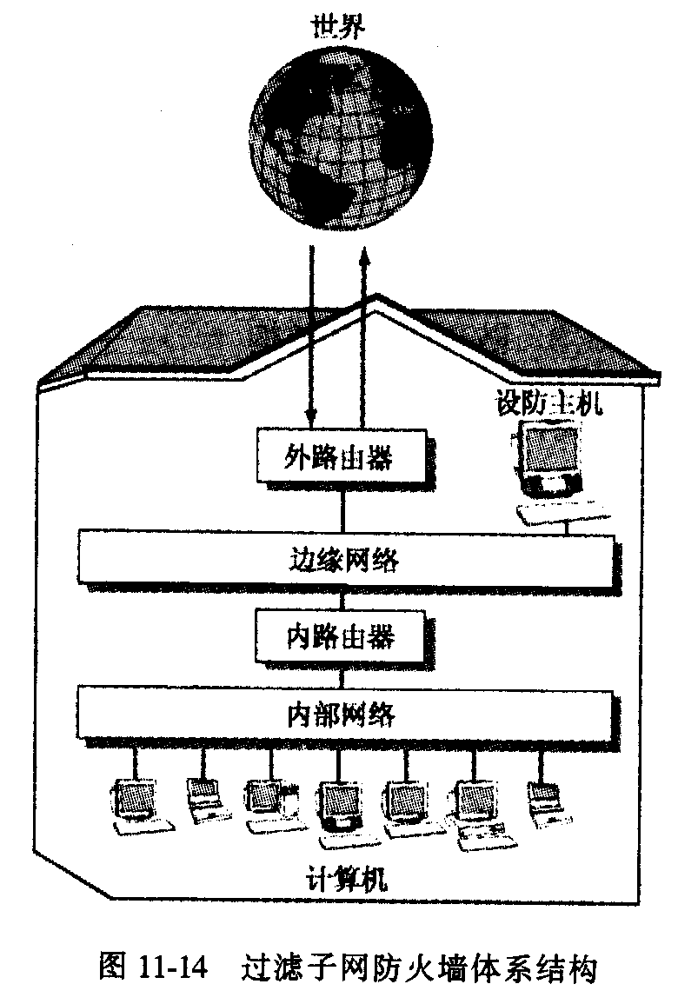
过滤子网体系结构
三种防火墙体系结构中最安全的是过滤子网体系结构。这种体系结构包括两个包过滤防火墙和一个代理服务防火墙。代理服务防火墙或者设防主机是和它自己的网络相连的，它自己的网络位于两个包过滤防火墙之间。一个包过滤防火墙将设防主机的子网与外部网络相连接，另一个包过滤防火墙将设防主机的子网与内部网络相连接，如图11-14所示。

Slide 58
11.4 小结
这一章讨论了已有的、安全的独立系统在向网络连接时增加安全措施的方法。与集中式的系统一样，分布式的安全包括了身份认证和访问控制，另外还需要考虑加密和数字签名的使用。当决定使用什么方法的时候，必须考虑把要保护的信息的价值放在首位，还必须考虑信息的时间范围。例如，Microsoft多半不会再担心什么人会知道他们将在何时发布Windows95，因为它已经发布了。然而，当这个产品正在首次酝酿、计划、开发的过程中，这个信息无疑是非常重要的，必须非常秘密地保护起来。因此，网络上一个给定的系统可能只使用包过滤网关，而其他系统则同时选择了使用代理服务器。同样，不是所有的系统都如此复杂和昂贵以致要使用四类证书授权。然而像Equifax这样的公司是用来维护美国公民的信用卡数据库的，它就选择了使用一个隔离的网络，它认为即便便用了当前所有的分布式安全技术，任何与外界网络的连接仍然都是非常冒险的。总之，就像在独立的计算机上使用的标准操作系统一样，有可能达到更高层次的安全性，但仍不具有100%的保证。

